Slide 1
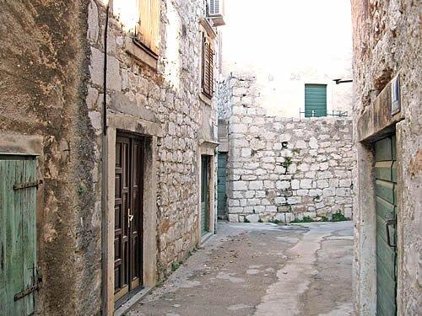
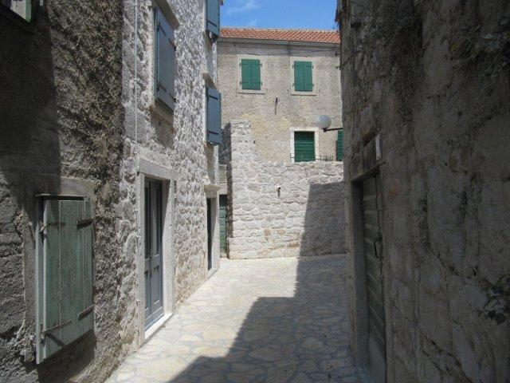
od zapuštene starine...
...do atraktivne autohtone vile
by VMP Design®

Slide 2
temeljne postavke:
procjena potencijala - svaka tradicijska kamena kuća ili ruševina predstavlja turistički potencijal...
pristup restauraciji – izvana poštuj arhitektonsku baštinu, a iznutra standarde vremena u kojem djeluješ...
by VMP Design®

Slide 3
procjena potencijala – objašnjenje teze da svaka tradicijska kamena kuća ili ruševina predstavlja turistički potencijal...
Tradicijske kamene kuće su dio povijesne arhitektonske baštine. Boravak u takvom objektu turistu pruža priliku da osjeti dio povijesti.
by VMP Design®

Slide 4
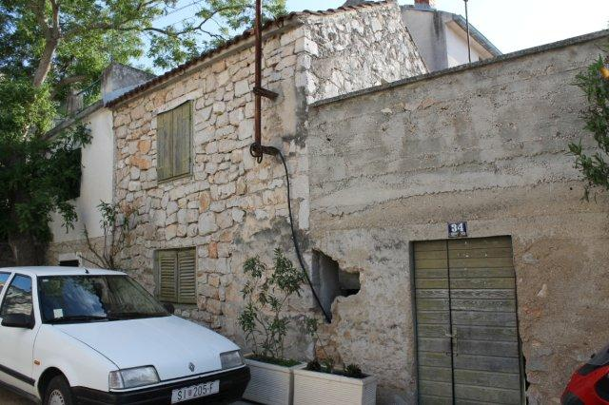
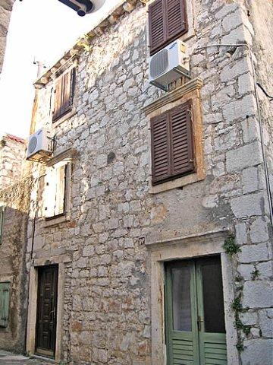
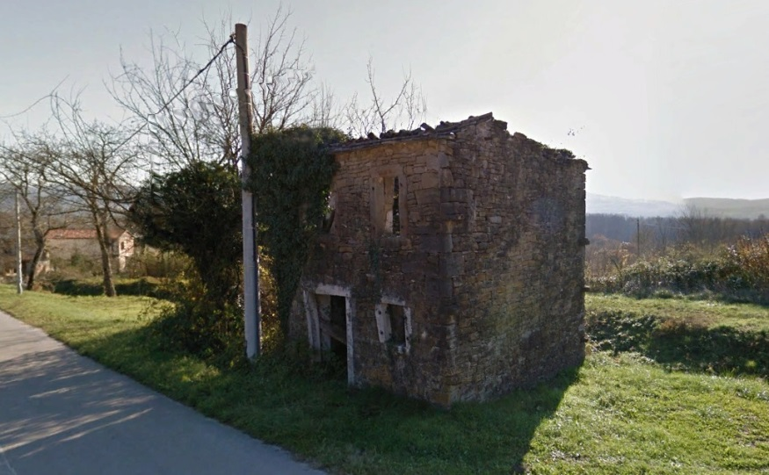
procjena potencijala
Fokus na objekte koji na prvi pogled imaju slabi potencijal
objekt 1
objekt 2
objekt 3
by VMP Design®

Slide 5
procjena potencijala – objekt 1
Nedostaci:
objekt u nizu,
objekt uz cestu
Prednosti:
objekt u povijesnoj jezgri starog mjesta,
terasa sa pogledom
by VMP Design®

Slide 6
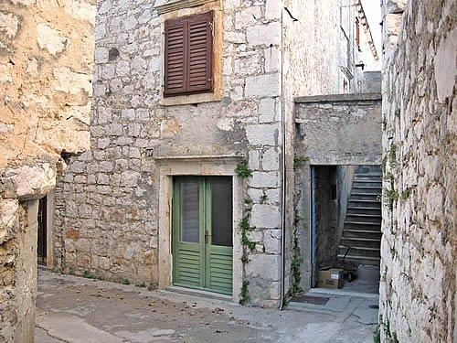
procjena potencijala – objekt 2
Nedostaci:
dvojni objekt,
otežani pristup objektu
neuređeno okruženje
Prednosti:
objekt u povijesnoj jezgri starog mjesta (poluotok),
blizina mora i svih sadržaja,
pogled na more sa najviše etaže
by VMP Design®

Slide 7
procjena potencijala – objekt 3
Nedostaci:
objekt uz glavnu cestu,
veličina objekta
Prednosti:
samostojeći objekt sa okućnicom, priroda,
lokacija objekta u mjestu koje je svjetski poznata gourmet destinacija,
blizina i pogled na gradić koji je svjetski poznata turistička destinacija
by VMP Design®

Slide 8
pristup restauraciji – izvana poštuj arhitektonsku baštinu, a iznutra standarde vremena u kojem djeluješ...
Svjedoci smo nebrojenih primjera devastacije prostora i arhitektonske baštine...
Najatraktivnije i najposjećenije turističke destinacije su upravo one koje su očuvale svoju arhitektonsku baštinu.
Pametnim i profesionalnim pristupom se svakoj tradicijskoj kamenoj kući mogu ugraditi standardi današnjeg življenja, a da se ne mijenjaju njeni gabariti.
by VMP Design®

Slide 9
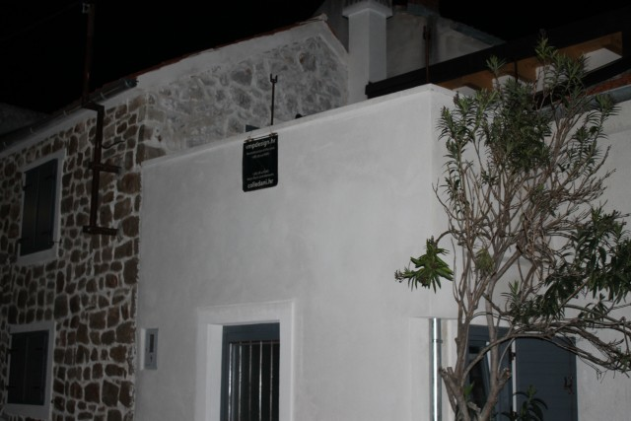
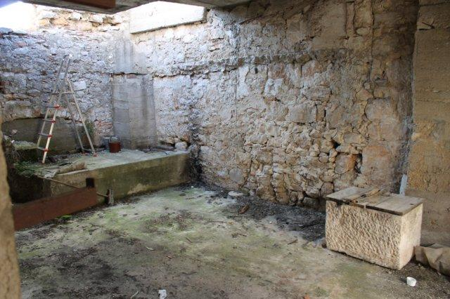
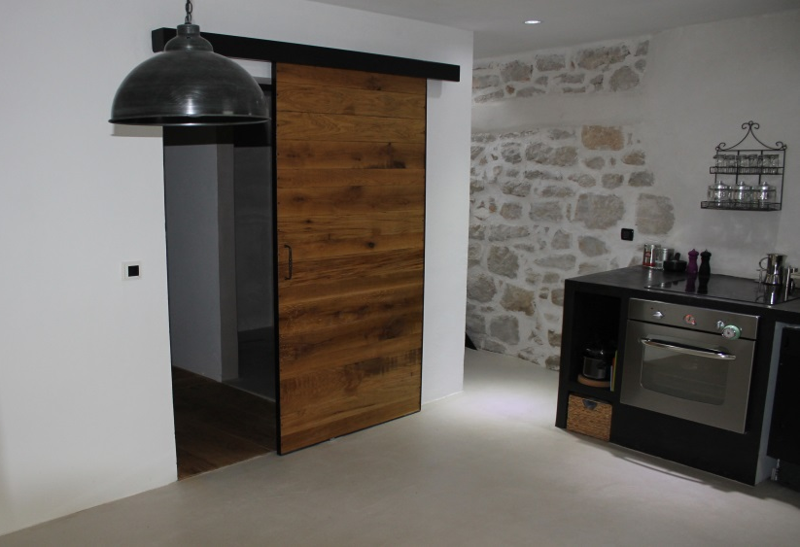
pristup restauraciji – objekt 1
prije:
poslije:
by VMP Design®

Slide 10
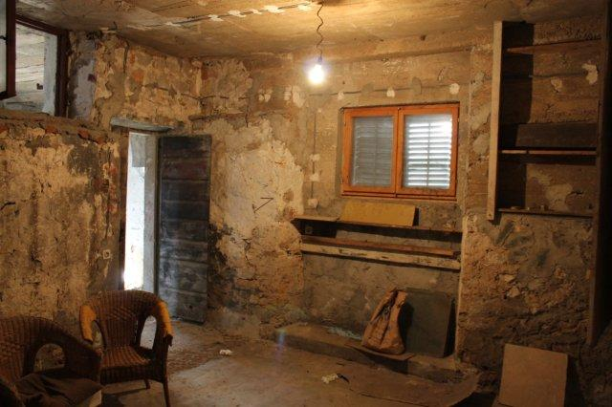
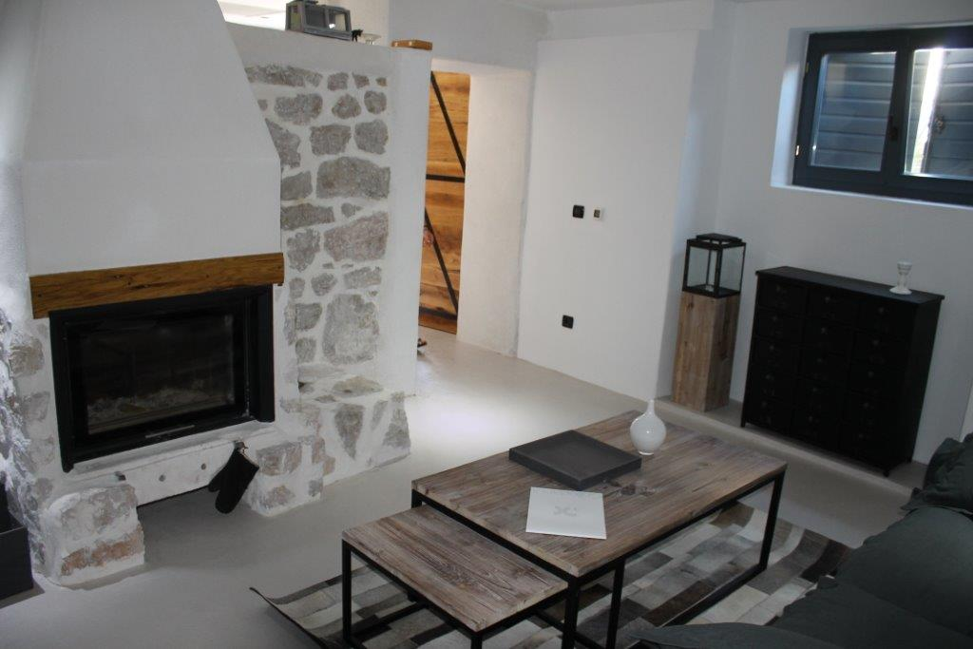
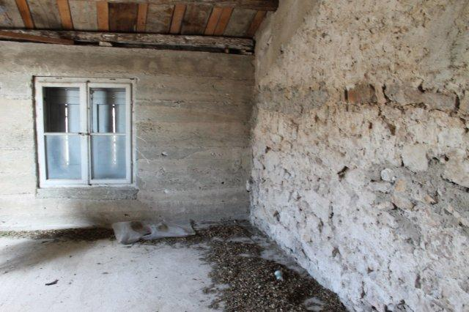
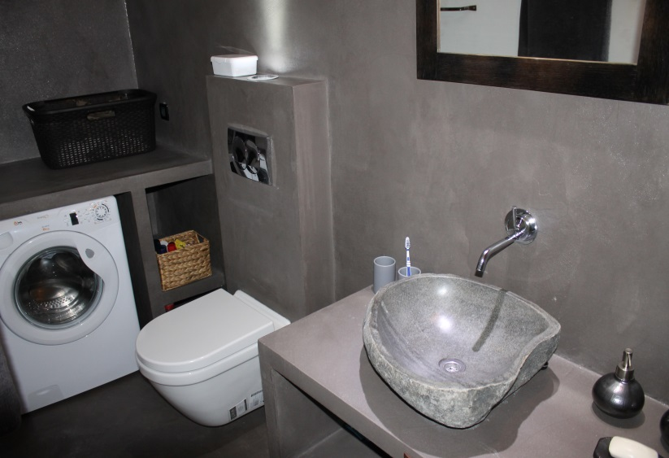
pristup restauraciji – objekt 1
prije:
poslije:
by VMP Design®

Slide 11
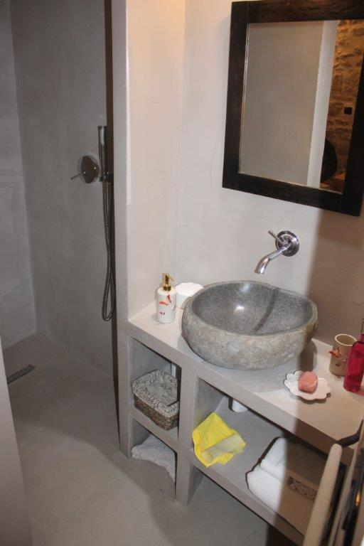
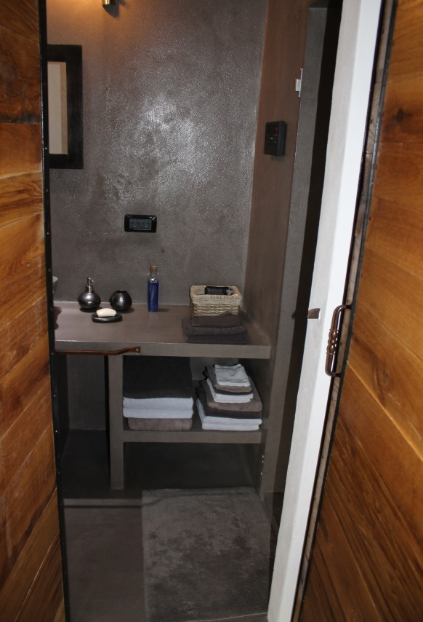
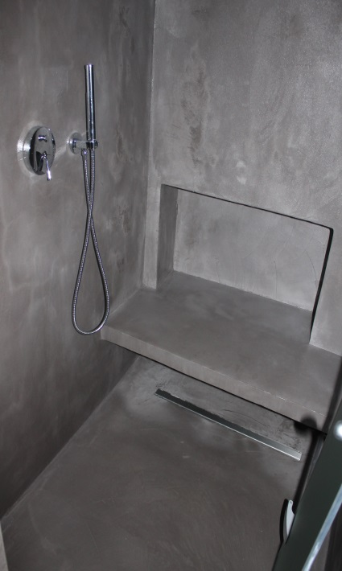
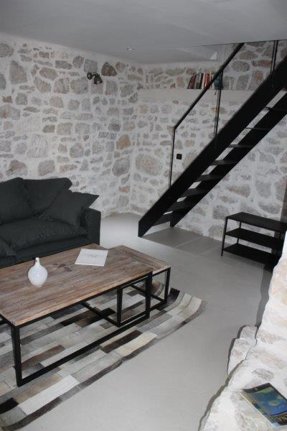
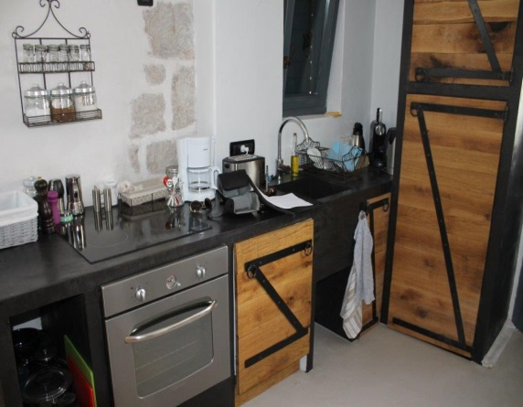
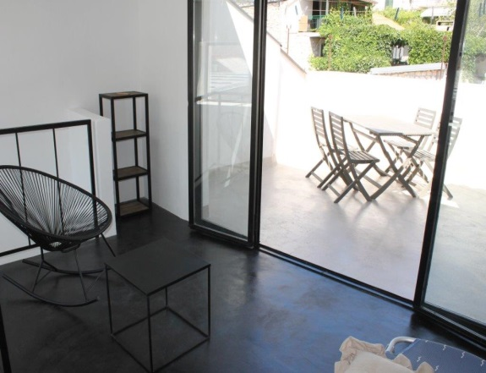
pristup restauraciji – objekt 1
predmet zahvata:
kuća i štala – spojeni objekti cca 80,00 m2 NKP kroz 2 etaže
dimenzija 7,50 x 2,70 m
rezultat:
- kuća za najam za 4 osobe koja se sastoji od:
Prizemlja – kuhinja, blagovaonica, dnevni boravak sa kaminom, spavaća soba, wc i kupaonicu,
1. kata - spavaća soba s kupaonicom i saunom, velika terasa sa verandom.
by VMP Design®

Slide 12
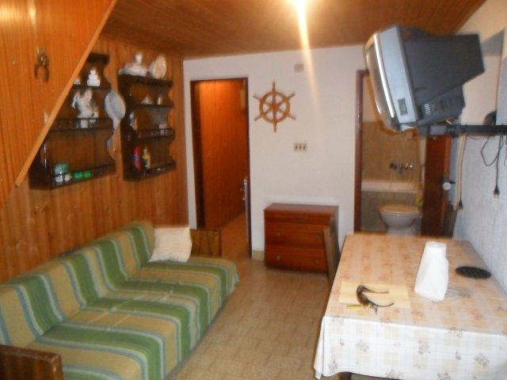
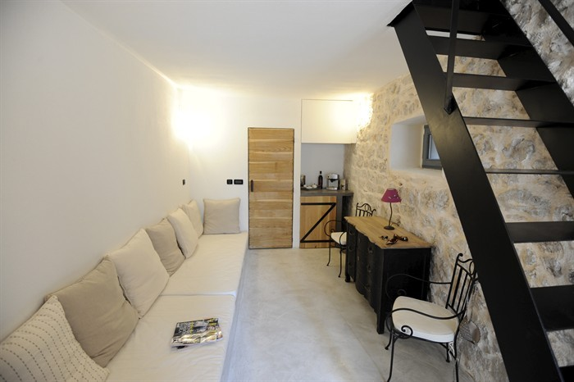
pristup restauraciji – objekt 2
prije:
poslije:
by VMP Design®

Slide 13
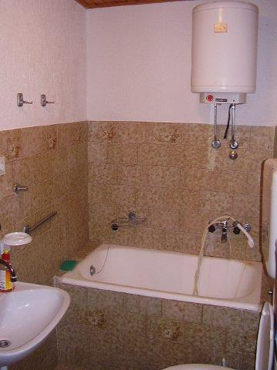
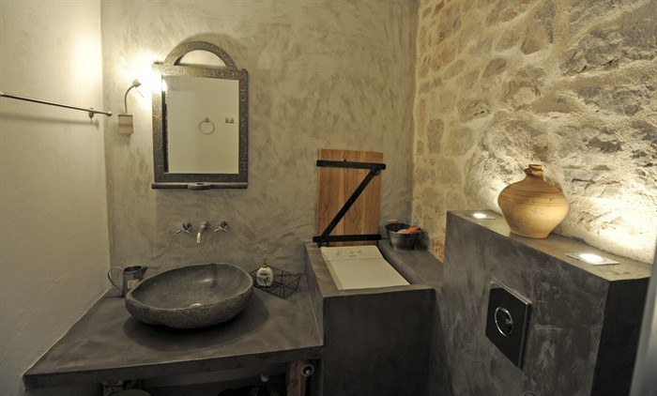
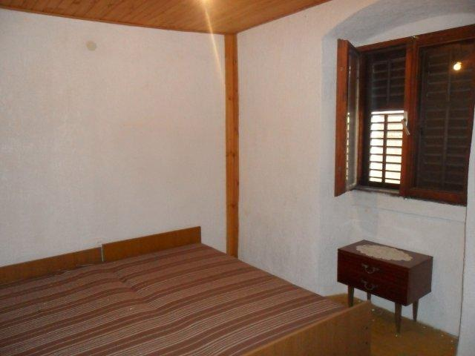
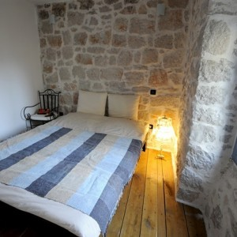
pristup restauraciji – objekt 2
prije:
poslije:
by VMP Design®

Slide 14
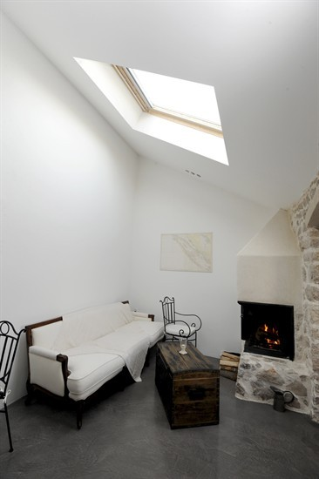
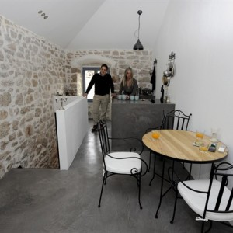
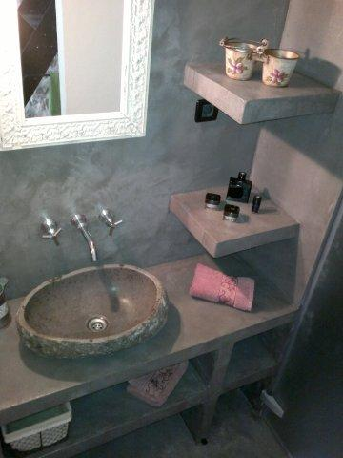
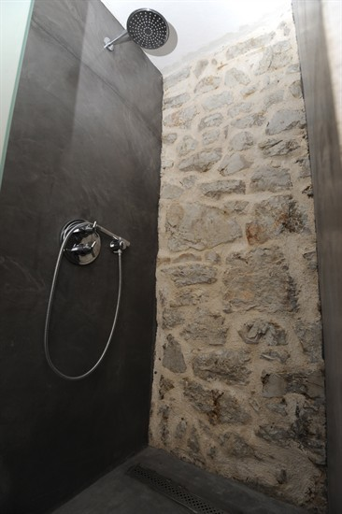
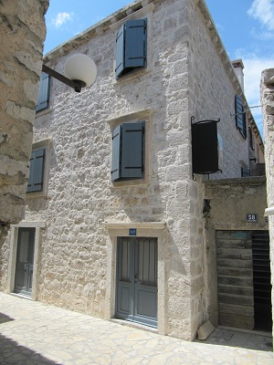
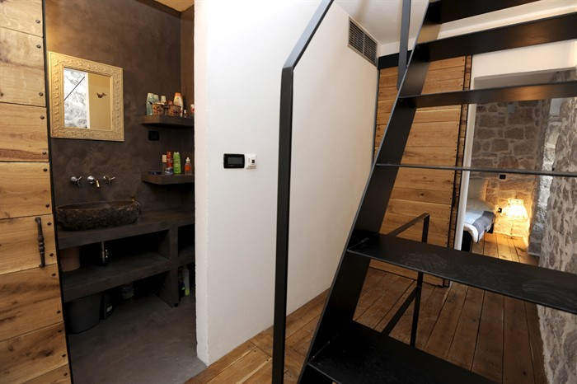
pristup restauraciji – objekt 2
predmet zahvata:
objekt cca 60,00 m2 NKP kroz 3 etaže
dimenzija 7,50 x 2,70 m
rezultat:
- kuća za najam za 4 osobe koja se sastoji od:
Prizemlja – multifunkcionalni prostor - dnevni boravak sa 2 ležaja, bar, wc i kupaonicu,
1. kata - spavaća soba s kupaonicom i saunom,
2. kata - kuhinja sa blagovaonicom i dnevnim boravkom s pogledom na more, kaminom i velikim krovnim prozorom dnevnom boravku daje učinak atriju.
by VMP Design®

Slide 15

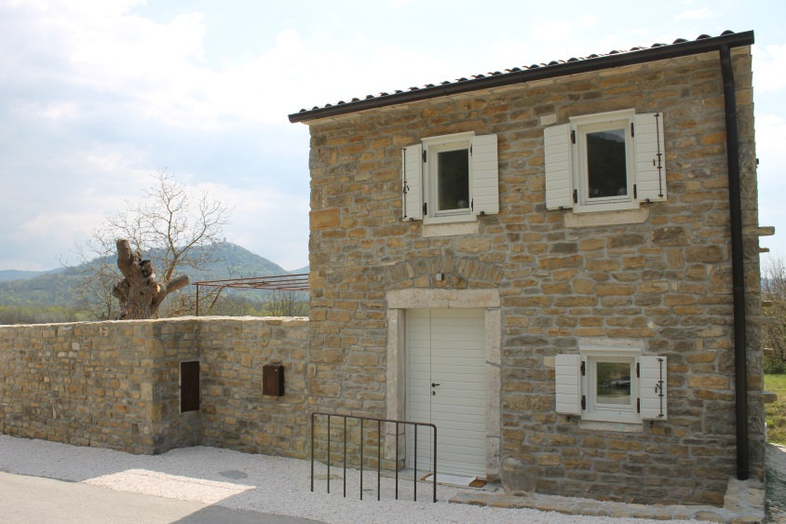
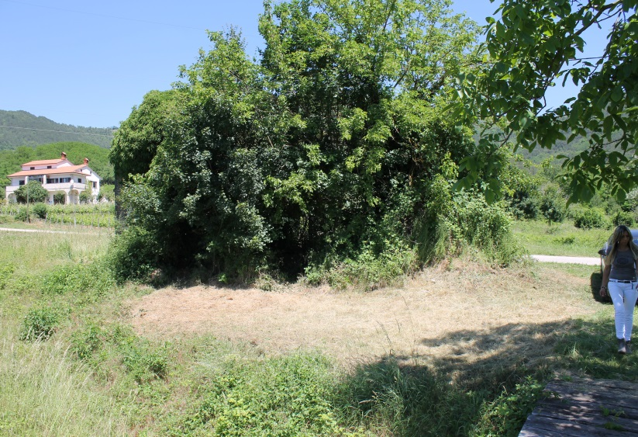
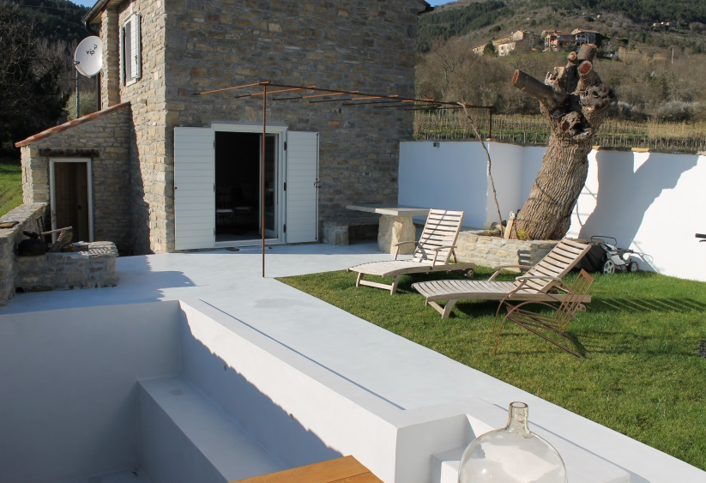
pristup restauraciji – objekt 3
prije:
poslije:
by VMP Design®

Slide 16
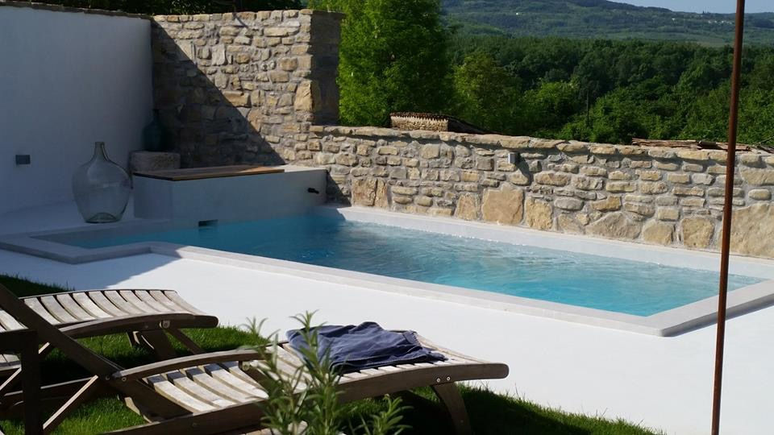
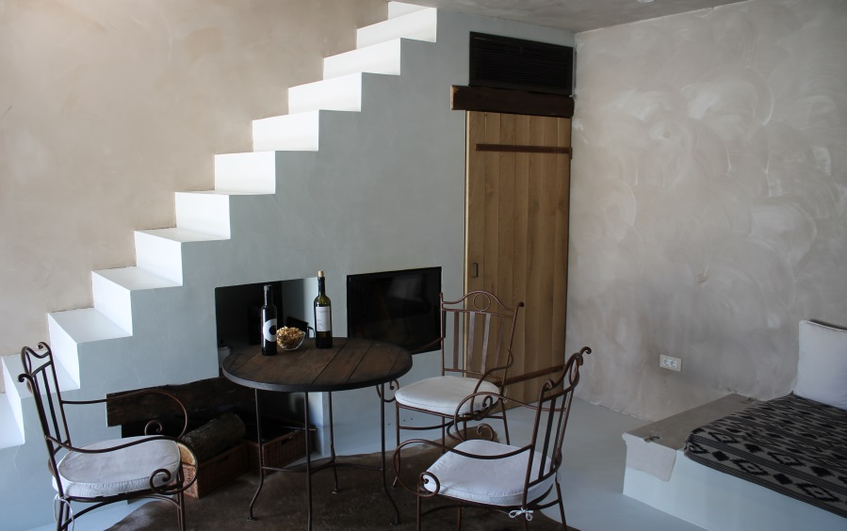
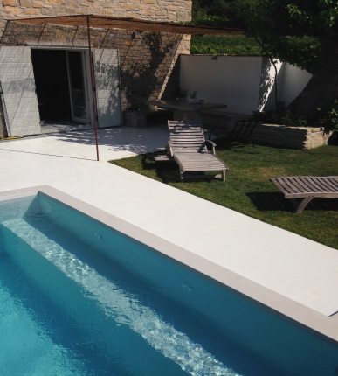
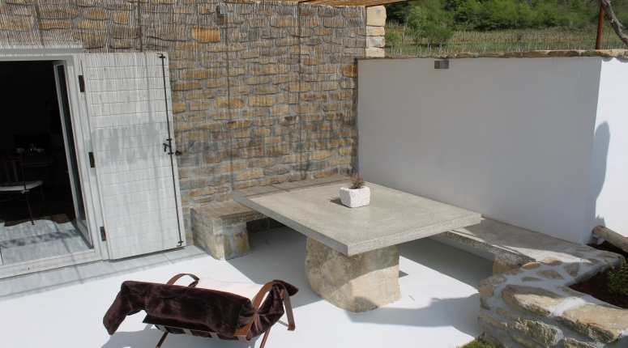
pristup restauraciji – objekt 3
predmet zahvata:
ruševina i štalica cca 50,00 m2 NKP kroz 2 etaže
dimenzija cca 4,50 x 5,0 m i cca 100 m2 okućnice
rezultat:
- Jedinstvena mini villa za najam za 2 osobe koja se sastoji od:
Prizemlja – kuhinja i dnevni boravak sa kaminom i spremištem,
1. kata - spavaća soba s wc-om i kupaonicom,
ex štale – sauna
terasa sa bazenom, sunčalištem, firepit (otvoreno ognjišće), stol (županski stol – hum)
bike point – odmorište za bicikliste
by VMP Design®

Slide 17
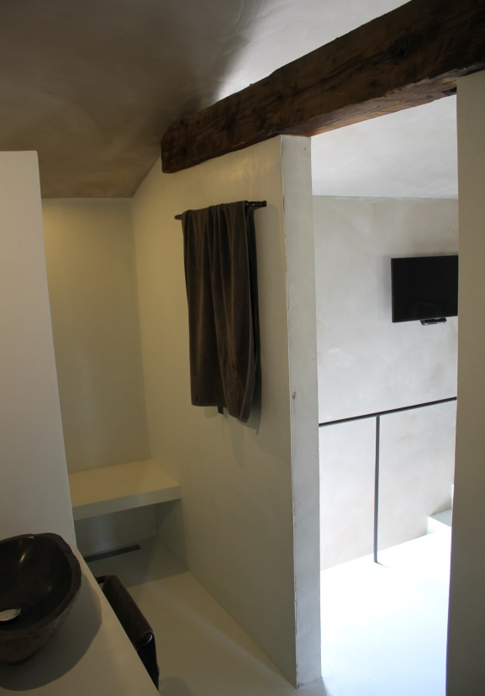
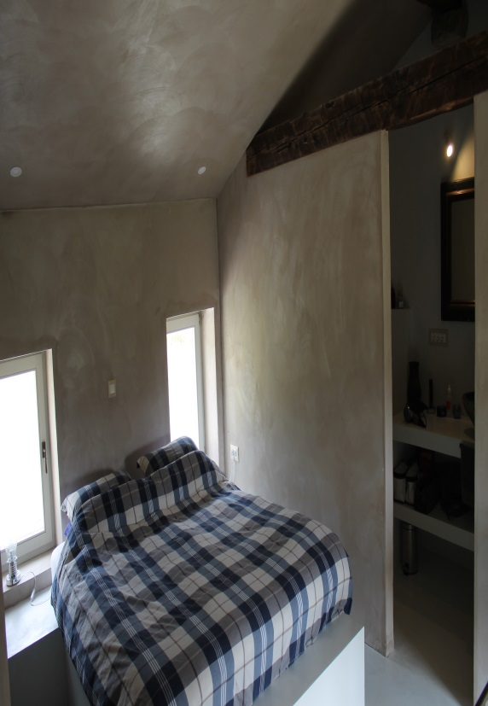
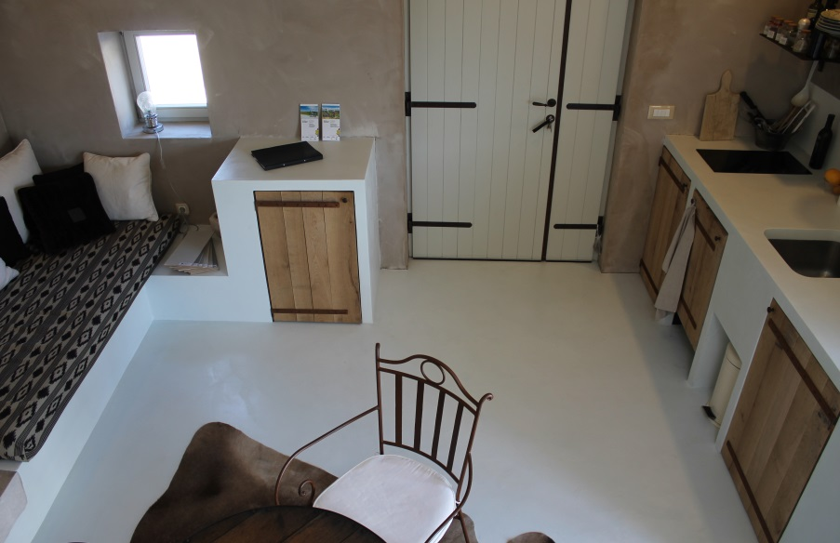
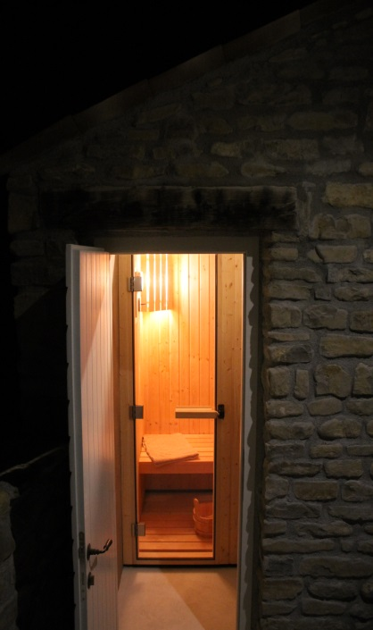
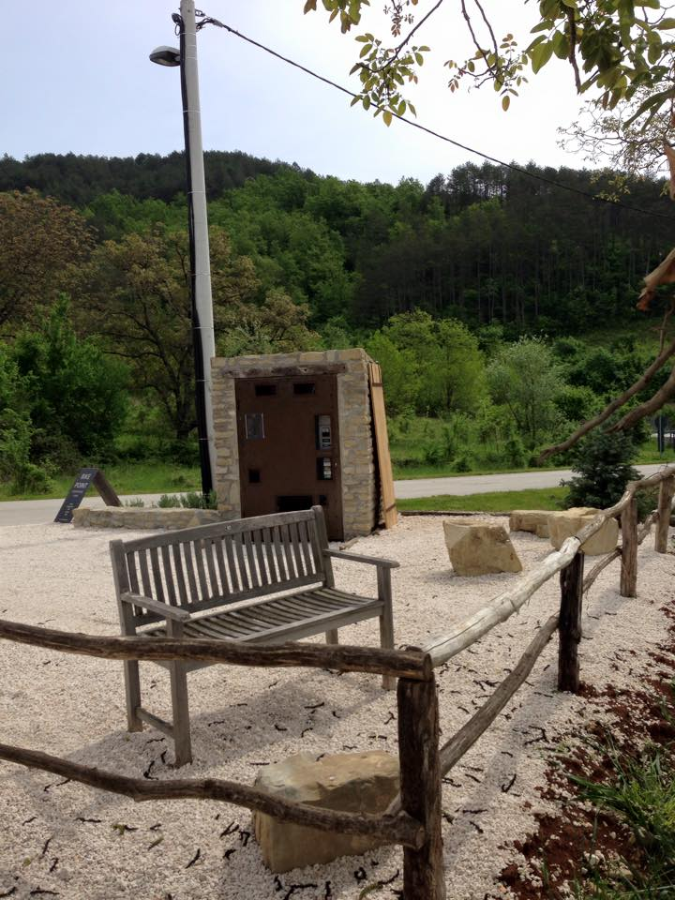
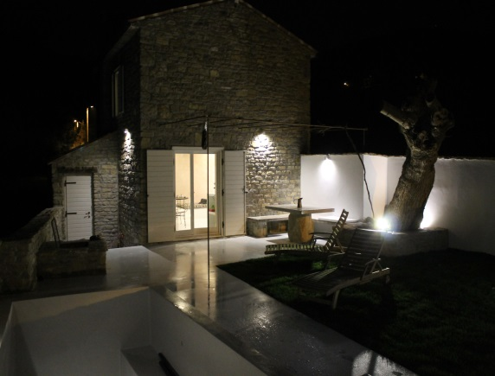
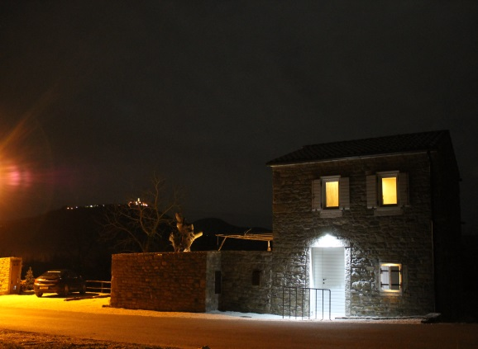
pristup restauraciji – objekt 3
by VMP Design®

Slide 18

Mladen Poropat & VMP Design®
for
by VMP Design®

